Slide 1
IPProof Network Test Suite

Slide 2
Agenda
Kurze Vorstellung der Tools – Überblick
Was kann wie getestet werden
Chatty traffic
Bulk Traffic
HTTP Emulation
Analysen

Slide 3
Ipproof Übersicht
Client/Server Architektur
Test Features
TCP, UDP (Linux zusätzlich UDPLite)
IPv4 und IPv6
Socket Optionen
Bulk Traffic Mode
Emuliert das Trafficverhalten von Transferapplikationen
Viel Payload, oft nur ein Sender
Anwendungen: FTP, SCP, HTTP Filedownload, …
Chatty Traffic
Emuliert das Trafficverhalten von Chatapplikatioen
Wenig Payload, schneller Turnaround
Anwendungen: Chat, HTTP, XMPP, …
Payload Emulation (x
Dual Open Source Lizenz (GPLv3 und Apache)

Slide 4
IPProof - Bestandteile
Ipproof Client
Command line interface based Windows/Linux application
Ideal for automation/scripting (integration automated test environments)
Client steuert den Test (chatty, bulk)
Clever component, Umsetzung ist schwierig
Ipproof Server
Command line interface based Windows/Linux application
Ideal for automation/scripting (integration automated test environments)
Minimal implementation , Umsetzung einfach → leicht portierbar auf andere Systeme

Slide 5
Abgrenzung zu bestehenden Testtools
In-Band Signalisierung von Kontrollinformationen
Netperf und iperf benutzen einen separaten Kontrolkanal welcher Messungen verfälscht in unseren Umgebungen → netperf und iperf ist nicht verwendbar
Ipproof nutzt den Payload um Kontrolinformationen zu übertragen
Ipproof ist für alle Plattformen erhältlich
Windows (XP, 7, …)
Linux
DSP (slightly outdated)
Größter Schwachpunkt Ipproof: minimale Datenmenge 10 byte

Slide 6
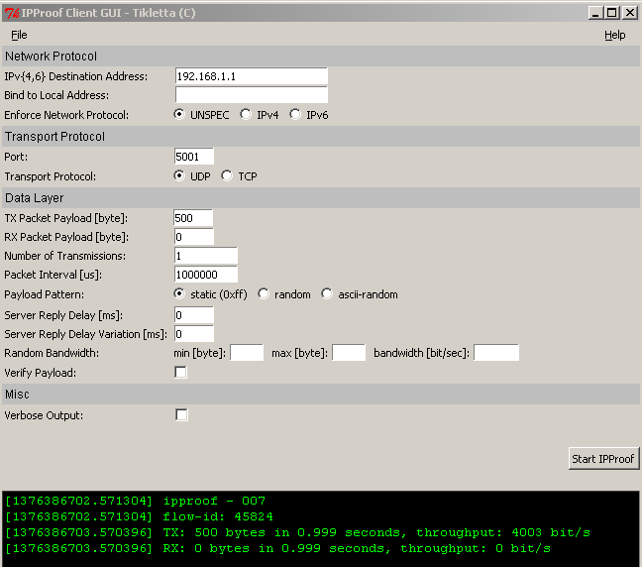
Ipproof Bestandteile - II
Server GUI and Client GUI
Python TK
Einfache Wrapper um die Kommandozeilentools
Anforderung: standard Python Installation

Slide 7
Bestandteile - Analysewerkzeuge

Slide 8
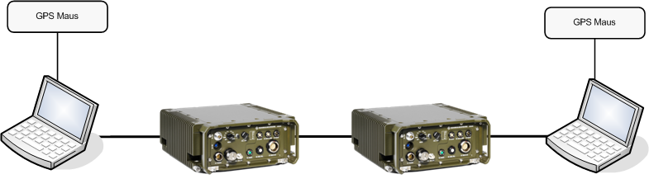
Setup mit Zeitsynchronisation via GPS

Slide 9
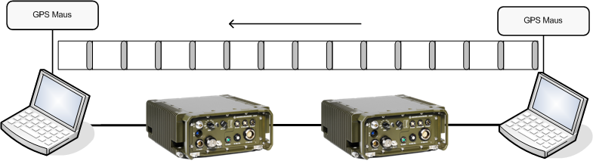

Slide 10
Slot Loss Test for TDMA based Waveforms
Ipproof generiert Pakete alle 135 ms (<=)
Achtung: Windows Scheduler kann evtl. das 135 ms nicht einhalten(z.b. wegen hohen CPU Load): Generierung alle 125 ms
Problem: es werden mehr Pakete generiert als versendet werden – irgendwann kommt es zu Paketverlusten in der Queue
Daher:
Um korrekten Slot Loss Test durchzuführen: Oszi
Um korrekten Packet Loss Test durchzuführen: Ipproof Analysis Tool

